Slide 1


Slide 2

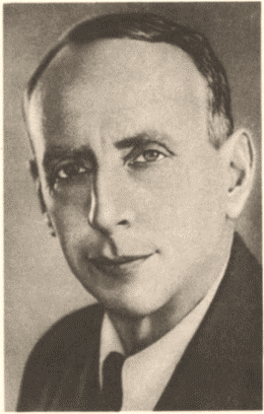

Евгений Львович Шварц
21 октября -
125 лет
со дня рождения
(1896-1958)
Русский писатель,
драматург, сценарист
Порядина, М. Е. Нравственные уроки Е. Шварца / М. Е. Порядина // Читаем, учимся, играем. – 2001. - № 3. – С. 47-52.

Slide 3
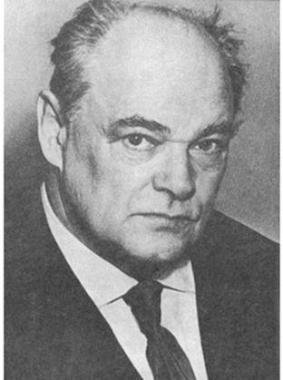
Евгений Иванович Чарушин
11 ноября -
120 лет
со дня рождения
(1901-1965)
Русский писатель,
художник, скульптор
Чарушин Евгений Иванович. Писатель и художник [Изоматериалы; текст] / Сост. М. С. Андреева, М. П. Короткова; Листы: Короткова М. П., Коршунова Л. Е. : Руководитель и отв. редактор серии Л. Е. Коршунова. – М.: Русская школьная библиотечная ассоциация, 2016. - С. 8-18. – (Профессиональная библиотека школьного библиотекаря. Сер 2. Выставка в школьной библиотеке; Вып. 4, 2016). – Приложение к журналу «Школьная библиотека.

Slide 4
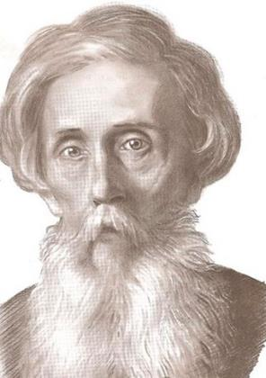
Владимир Иванович Даль
22 ноября -
220 лет
со дня рождения
(1801-1872)
Русский писатель,
лексикограф, этнограф
Мургина, О. И. Собрание слов, или Один час из жизни «Толкового словаря» / О. И. Мургина // Читаем, учимся, играем. – 2001. - № 4. – С. 25-32.
Андреева, М. С. «Большое плавание в мире слов» : литературная игра для учащихся средней школы / М. С. Андреева, М. П. Короткова // Профессиональная библиотека школьного библиотекаря. Сер.2. Выставка в школьной библиотеке ; Вып. 6. – С. 7-9. - Прилож. к журналу «Школьная библиотека».

Slide 5
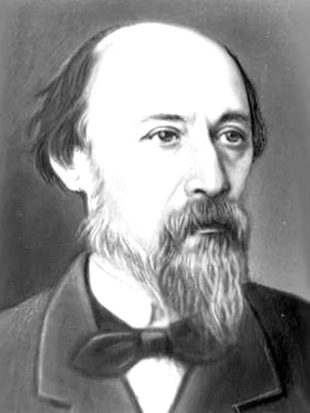
Николай Алексеевич Некрасов
10 декабря -
200 лет
со дня рождения
(1821-1878)
Русский поэт,
писатель, публицист
Ежова Н. Я. «Я лиру посвятил народу своему…»] / Н Я. Ежова // Читаем, учимся, играем. – 2006. - № 10. – С. 41-44.
Маевская, О. С. «Раненое сердце» : литературно-историческая игра «За семью печатями» для учеников 8-9 классов / О. С. Маевская // Литература. – 2017. - № 5-6. – С. 21-24.

Slide 6
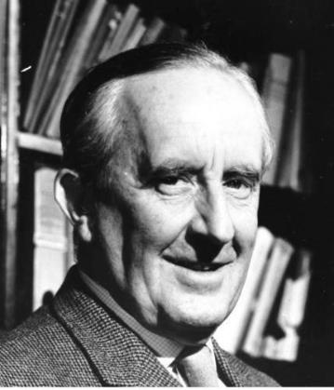
Джон Рональд Руэл Толкиен
3 января -
130 лет
со дня рождения
(1892-1973)
Английский писатель,
учёный, профессор литературы
Оксфордского университета,
специалист по средневековому
фольклору и мифологии
Мартиянова, О. В. Добро пожаловать в Средиземье! / О. В. Мартиянова // Читаем, учимся, играем. – 2006. - № 11. – С. 21-27.

Slide 7
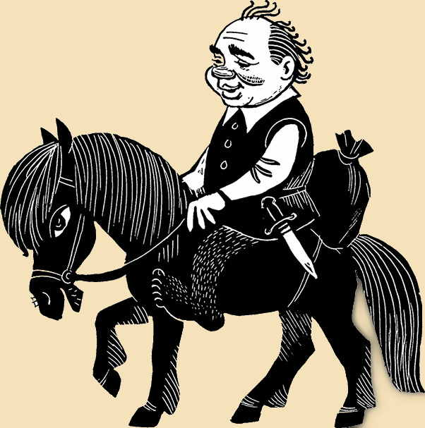
Книга-юбиляр
Джон Рональд Руэл Толкиен
«Хоббит, или Туда и обратно»
85 лет
Абросимова, А. А. По следам Бильбо Бэггинса] /
А. А. Абросимова // Читаем, учимся, играем. – 2005. – № 1. – С. 57-59.

Slide 8
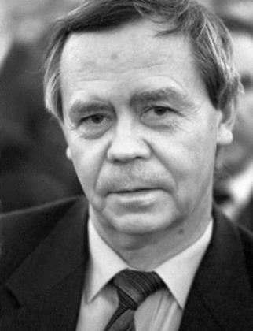
Валентин Григорьевич Распутин
15 марта -
85 лет
со дня рождения
(1937-2015)
Русский писатель,
публицист,
общественный деятель
Макарова, Б. А. Живи в согласии со своей
совестью / Б. А. Макарова // Читаем,
учимся, играем. – 2007. - № 1. – С. 23-27.

Slide 9
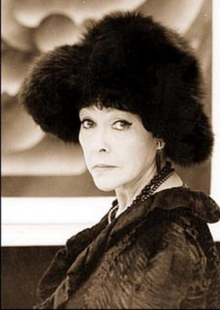
Белла Ахатовна Ахмадулина
10 апреля -
85 лет
со дня рождения
(1937-2010)
Русская поэтесса,
писательница, переводчица
Макарова, Б. А. «Жизнь, посвященная поэзии…» / Б. А. Макарова // Литературные поэтические вечера: 7-11 классы. - М. : ВАКО, 2008. - С. 121- 129. - (Мастерская учителя-словесника).
Ахмадулина Белла (Изабелла) Ахатовна. К 80-летию со дня рождения : [Изоматериалы; текст] / авт.-сост. текстовой части Л.Ф. Фионова. – М. : Русская школьная библиотечная ассоци - ация, 2016. – (Профессиональная библиотека школьного биб - лиотекаря. Сер. 2. Выставка в школьной библиотеке; Вып.11). - (Прилож. к журналу «Школьная библиотека)

Slide 10
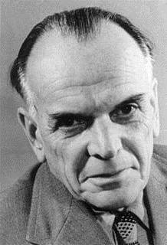
Константин Георгиевич Паустовский
19 мая -
130 лет
со дня рождения
(1892-1968)
Русский писатель,
сценарист, педагог,
журналист
Паустовский Константин Георгиевич [Изоматериалы; текст] / Сост. М. С. Андреева, М. П. Короткова; // М. С. Андреева, М. П. Короткова // – Профессиональная библиотека школьного библиотекаря. Сер.2. Выставка в школьной библиотеке ; Вып. 6. – С. 7-9. – (Прилож. к журналу «Школьная библиотека»).

Slide 11
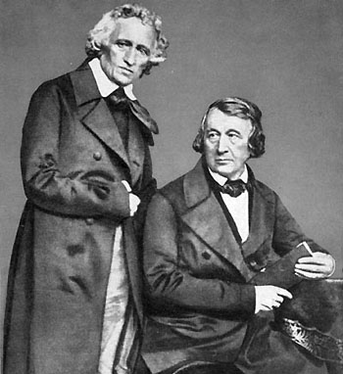
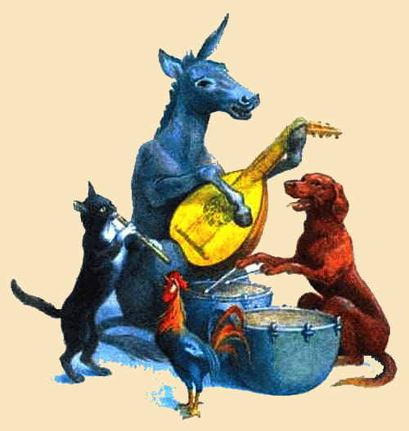

Книга-юбиляр
Братья Гримм
«Детские и семейные сказки»
210 лет
Немецкие лингвисты,
исследователи немецкой
народной культуры
Петриенко, О. М. В стране сказок братьев Гримм / О. М. Петриенко // Читаем, учимся, играем. – 2007. - № 7. – С. 76-77.
«Детские и семейные сказки» читать

Slide 12
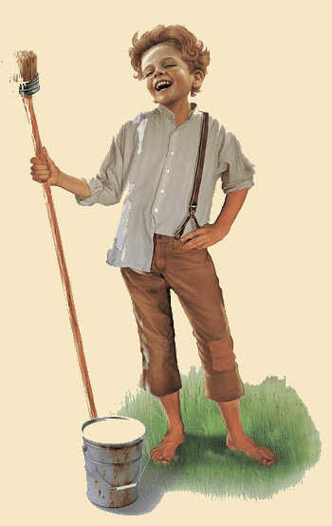
Книга-юбиляр
Марк Твен
«Приключения Тома Сойера»
145 лет
Крук, Н. В. Библиотечные уроки по чтению. Сценарии, 1-9 классы : В 2 ч. Ч. 2. 5-9 кл. /Н. В. Крук, И. В. Котомцева. – М. : Русская школьная библиотечная ассоциация, 2010. – С. 60-66.

Slide 13

Книга-юбиляр
Александр Степанович Грин
«Алые паруса»
100 лет
Крук, Н. В. Библиотечные уроки по чтению. Сценарии, 1-9 классы : В 2 ч. Ч. 2. 5-9 кл. /Н. В. Крук, И. В. Котомцева. – М. : Русская школьная библиотечная ассоциация, 2010. – С. 156-161.

Slide 14

Книга-юбиляр
Антуан де Сент-Экзюпери
«Маленький принц»
80 лет
Крук, Н. В. Библиотечные уроки по чтению. Сценарии, 1-9 классы : В 2 ч. Ч. 2. 5-9 кл. /Н. В. Крук, И. В. Котомцева. – М. : Русская школьная библиотечная ассоциация, 2010. – С. 37-45

Slide 15
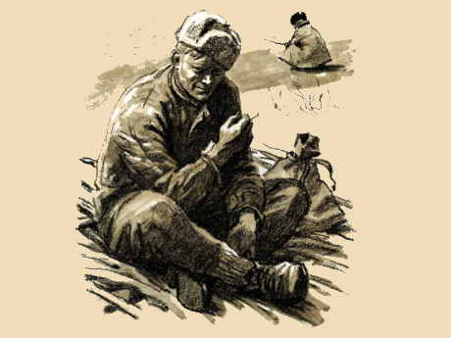
Книга-юбиляр
Михаил Александрович Шолохов
«Судьба человека»
65 лет
Крук, Н. В. Библиотечные уроки по чтению. Сценарии, 1-9 классы : В 2 ч. Ч. 2. 5-9 кл. /Н. В. Крук, И. В. Котомцева. – М. : Русская школьная библиотечная ассоциация, 2010. – С182-187.

Slide 16
ББК 83.3(0)
Л64 Электронное издание
Литературный календарь.
2021-2022
Презентация
Составитель
Татьяна Николаевна Палатова ,
заведующая библиотекой МБОУ ДПО «НМЦ»
Ленинск-Кузнецкий, 2021

